Slide 1
DOKUMENTI EU I DJEČIJA PORNOGRAFIJA

Slide 2
zloupotreba djece u pornografske svrhe predstavlja ozbiljan sociološki, kriminološki i viktimološki problem današnjice
historijski posmatrano djeca su oduvijek bila na udaru psihičkog, fizičkog i seksualnog zlostavljanja
tek je u drugoj polovini XX vijeka i formalno progovoreno o zajedničkim, jedinstvenim i usklađenim pravima djeteta

Slide 3
za seksualni kriminal se tvrdi da je u stalnom porastu, dok seksualna eksploatacija djece, nažalost (p)ostaje globalni fenomen; ona se najčešće odvija kroz dječiju prostituciju i pornografiju
seksualno iskorištavanje djece na internetu, u današnje vrijeme, postaje sve veći problem u svijetu: svako deseto, a pojedine studije pokazuju da je čak svako peto dijete u Evropi seksualno zlostavljano
propocionalno općem rastu kriminala na Internetu raste i broj slučajeva dječije pornografije jer je profit glavni uzrok širenja dječije pornografije; prema nekim procjenama smatra se da je od ove ilegalne djelatnosti u 2010. godini zarađeno cca 50 milijardi dolara

Slide 4
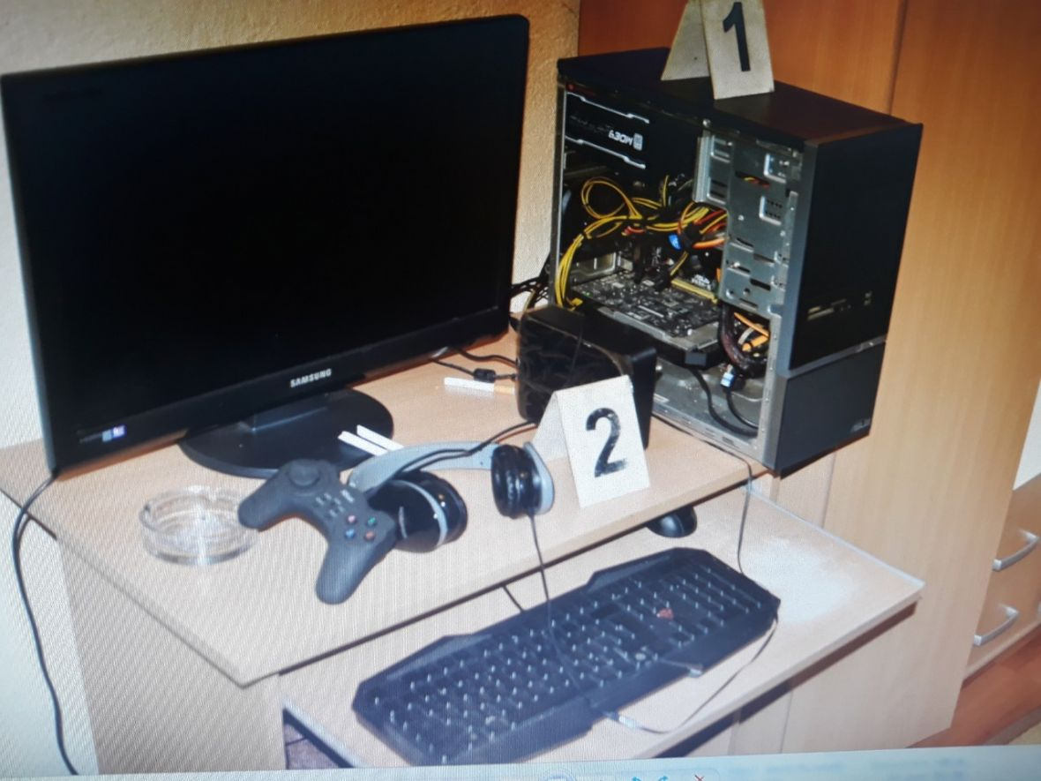
dječija pornografija je definitivno postala jedna od raširenijih oblika seksualnog zlostavljanja djece i maloljetnika. Stalnim usavršavanjem i povećanjem dostupnosti upotrebe elektronskih sredstava komunikacije,
osnova za suprostavljanje, sprečavanje i kažnjavanje ove vrste zloupotrebe djece i maloljetnika postoji u međunarodnim dokumentima koji garantuju osnovna prava čovjeka i građanina
BiH se obavezuje se da će svoje Zakone uskladiti sa prihvaćenim međunarodnim dokumentima
Bosna i Hercegovina je u tom pravcu otišla i dalje, pa je Evropskoj konvenciji o zaštiti ljudskih prava i osnovnih sloboda Ustavom Bosne i Hercegovine osigurala prednost pred domaćim Zakonima

Slide 5
Dokumenti
UN-ova Konvencija o pravima djeteta (1989), sa Fakultativnim protokolom o prodaji djece, dječijoj prostituciji i dječijoj pornografiji (2000)
Konvencija Vijeća Evrope o kompjuterskom (cyber) kriminalu (2011),
Konvencija Vijeća Evrope o zaštiti djece od seksualnog iskorištavanja i seksualne zloupotrebe (2007),
Okvirna odluka Vijeća Evropske unije 2004/8/PUP od 22.decembra 2003. godine o sprečavanju seksualnog iskorištavanja djece i dječije pornografije,
Direktiva 2011/93/EU o suzbijanju seksualnog zlostavljanja i seksualnog iskorištavanja djece i dječije pornografije (2011)

Slide 6
*UN-ova Konvencija o pravima djeteta (1989), sa Fakultativnim protokolom o prodaji djece, dječijoj prostituciji i dječijoj pornografiji (2000)
Konvencija o pravima djeteta u članu 1. daje nam jasnu definiciju djeteta a kaže: “Djetetom se smatra svaka osoba mlađa od 18 godina, ukoliko se zakonom date zemlje punoljetstvo ne stiče ranije“.
pored ove veoma bitne definicije, konvencijom su određena i neka druga prava i to u članu 19. koji govori o zaštiti od zlostavljanja i zanemarivanja, između ostalog se kaže da će: „Država zaštititi dijete od svih oblika zlostavljanja počinjenih od strane roditelja ili drugih osoba koje se o njemu staraju i uspostavit će odgovarajuće programe prevencije i pomoći žrtvama zlostavljanja“.
prema članu 34. Konvencije UN-a o pravima djeteta, od država ugovornica se traži da zaštite djecu od svih oblika seksualnog iskorištavanja i seksualne zloupotrebe, uključujući i učestvovanje djece u nezakonitim seksualnim aktivnostima, te eksploatatorsko korištenje djece u pornografskim predstavama i materijalima.

Slide 7
Fakultativnim protokolom o prodaji djece, dječijoj prostituciji i dječijoj pornografiji još su jasnije definisana prava djece navedena u Konvenciji o pravima djeteta, te se u članu 1. protokola navodi da: “Države-članice zabranjuju prodaju djece, dječiju prostituciju i dječiju pornografiju onako kako to utvrđuje ovaj protokol“ dok su članom 2. definisani pojmovi pa tako stav (c) protokola kaže; „Dječija pornografija podrazumijeva svako predstavljanje, na bilo koji način, djeteta angažiranog u stvarnim ili simuliranim izrazito seksualnim aktivnostima ili svako predstavljanje spolnih dijelova djeteta primarno u seksualne svrhe“.

Slide 8
*Konvencija Vijeća Evrope o kompjuterskom (cyber) kriminalu (2011)
definisano je i krivično djelo iz oblasti dječije pornografije u kojem se navodi slijedeće:
1. Svaka stranka će usvojiti zakonske i druge mjere potrebne kako bi se unutarnjim zakonodavstvom kaznenopravno sankcionirao namjerni neovlašteni čin:
a. proizvodnje dječije pornografije za svrhu njene distribucije putem kompjuterskih sistema,
b. nuđenja ili činjenja dostupnim dječije pornografije putem komjuterskih sistema,
c. distribuiranje ili prenošenje dječije pornografije putem kompjuterskih sistema,
d. pribavljanje dječije pornografije putem kompjuterskih sistema za sebe ili drugoga,
e. posjedovanje dječije pornografije u kompjuterkom sistemu ili na mediju za pohranu kompjuterskih podataka

Slide 9
2. U smislu stava 1. ovog člana izraz „dječija pornografija“ uključuje pornografski materijal koji vizuelno prikazuje :
a. maloljetnika koji sudjeluje u seksualno eksplicitnom ponašanju,
b. osobu koja izgleda kao maloljetnik koji sudjeluje u seksualno eksplicitnom ponašanju,
c. stvarne slike koje predstavljaju maloljetnika koji sudjeluje u seksualno eksplicitnom ponašanju
3. U smislu stava 2. ovog člana, izraz „maloljetnik“ uključuje sve osobe u dobi mlađoj od 18 godina. Međutim stranka može utvrditi i nižu dobnu granicu, koja ne može biti ispod 16 godina starosti.
4. Svaka stranka može pridržati pravo neprimjenjivanja u cjelosti ili djelomično tačaka d i e stava 1., te tačaka b i c stava 2.“
procesne preporuke navedene su u članu 19. „Pretraga i oduzimanje pohranjenih kompjuterskih podataka“, članu 20. „Prikupljanje kompjuterskih podataka u realnom vremenu“ i članu 21. „Presretanje podataka o sadržaju“.

Slide 10
*Konvencija Vijeća Evrope o zaštiti djece od seksualnog iskorištavanja i seksualne zloupotrebe (2007)
Države članice Vijeća Evrope i zemlje potpisnice ove Konvencije u Poglavlju VI-Materijalno krivično pravo u članu 20. stav 1 „Krivična djela koja se odnose na dječiju pornografiju“ navode šest oblika izvršenja krivičnog djela, i to:
a) proizvodnja dječije pornografije;
b) nuđenje ili stavljanje na raspolaganje dječije pornografije;
c) distribuiranje ili prenošenje dječije pornografije;
d) nabavka dječije pornografije za sebe ili za drugu osobu;
e) posjedovanje pornografije;
f) namjerno sticanje pristupa, preko informacionih i komunkacijskih tehnologija dječijoj pornografiji;

Slide 11
potpisnice Konvencije preuzimaju obavezu da će poduzeti zakonske i druge mjere kako bi naprijed navedena obilježja ili ponašanje bila krivično procesuirana. Dalje, u stavu 2. istog člana data je definicija pojma „dječije pornografije“ kaže: „Dječija pornografija će značiti svaki materijal koji vizuelno opisuje dijete angažovano u stvarno ili simulirano seksualno jasno ponašanje ili opis dječijih i seksualnih organa čija je primarna svrha seks.“
u stavu 3. člana 20. navodi se da svaka strana potpisnica može zadržati pravo da neprimjenjuje u cjelosti ili djelomično stavove „1a“ i „e“, a koji se odnose na proizvodnju i posjedovanje pornografskog materijala u slučajevima: „koji se isključivo sastoji od simuliranih predstavljanja ili realističnih slika nepostojećeg djeteta“ koji uključuje djecu koja su dostigla starosnu dob navedenu u članu 18., paragraf 2., kada su ove slike proizvedene i nalaze se u njihovom posjedu uz njihov pristanak isključivo za sopstvenu privatnu upotrebu“

Slide 12
*Okvirna odluka Vijeća Evropske unije 2004/8/PUP od 22.decembra 2003. godine o sprečavanju seksualnog iskorištavanja djece i dječije pornografije
Okvirna odluka Vijeća Evropske unije 2004/8/PUP od 22. decembra 2003. godine o sprečavanju seksualnog iskorištavanja djece i dječije pornografije rezultat je brojnih aktivnosti koji su na nivou Evropske unije preduzimane u suzbijanju seksualnog iskorištavanja djece i dječije pornografije
osnovni sadržaji ove okvirne odluke odnose se na definiciju osnovnih elemenata krivičnog prava, zajedničke svim državama članicama, uključujući efikasne, srezmjerne i odgovarajuče sankcije, zajedno sa najširom mogućom pravosudnom saradnjom. Okvirna odluka „pokriva“ i elemente krivičnog djela djčije pornografije kako bi države članice mogle preduzeti mjere kažnjavanja proizvodnje dječije pornografije, distribucije, širenja ili emitiranja dječije pornografije , ponude ili stavljanje dječije pornografije na raspolaganje ili sticanje i posjedovanje dječije pornografije

Slide 13
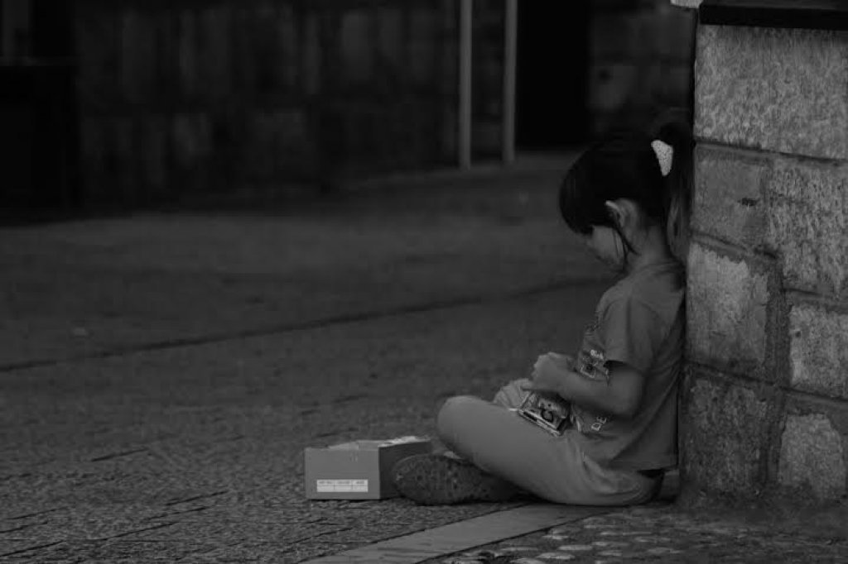
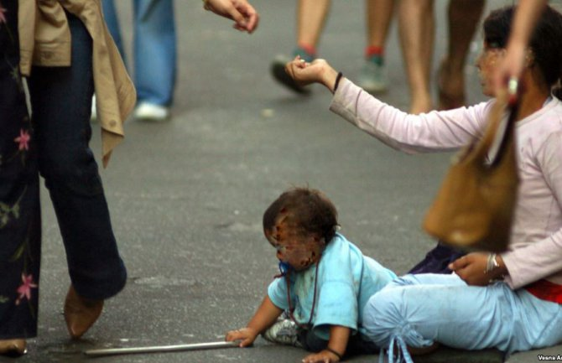
važni sadržaji Okvirne odluke odnose se na kazne, jer se države obavezuju da za odgovarajuće oblike krivičnih djela seksualnog iskorištavanja djece i dječije pornografije kazne budu zaprijećene u odgovarajućim okvirima
također treba naglasiti da ova Okvirna odluka predviđa i krivičnu odgovornost pravnih osoba, zaštitu i pomoć žrtvama, uspostavljanje nadležnosti nacionalnih pravosudnih tijela, te rok do kojeg države članice moraju preduzeti mjere kako bi svoje zakonodavstvo uskladile sa ovom Okvirnom odlukom

Slide 14
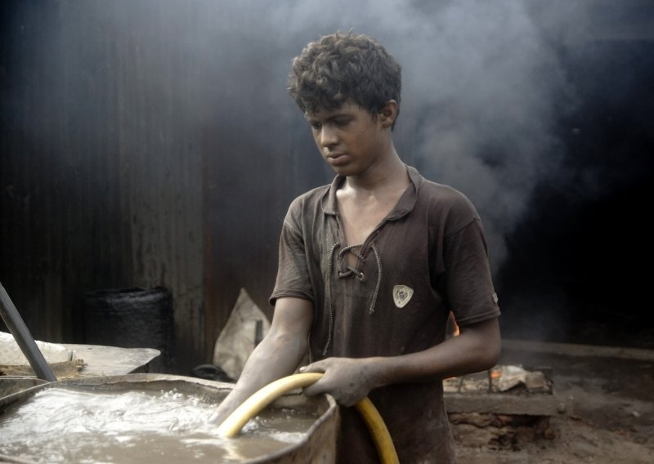
*Direktiva 2011/93/EU o suzbijanju seksualnog zlostavljanja i seksualnog iskorištavanja djece i dječije pornografije (2011)
služi poboljšanju zaštite djece od seksualnog zlostavljanja i iskorištavanja. Da bi se taj cilj postigao, Direktivom se zemlje EU obavezuju na slijedeće:
donošenje preventivnih mjera,
zaštitu djece žrtava,
istragu i progon počinitelja

Slide 15
Kako bi se olakšao progon počinitelja, Direktivom se:
- inkriminira širok raspon situacija seksualno zlostavljanja i iskorištavanja (20 kaznenih djela i pokušaja),
- uvode povećane razine kazni (najviše razine utvrđene nacionalnim zakonodavstvom ne smiju biti niže od razina koje se kreću u rasponu od 1-10 godina zatvora, ovisno o težini kaznenog djela.) Potrebno je uzeti u obzir i niz otežanih okolnosti;
- produljuje zastara nakon što žrtva stekne status punoljetnika;
- uklanjaju prepreke povezane sa povjerljivošću u pogledu prijava koje podnesu stručnjaci čija je glavna zadaća rad sa djecom;
- uvodi izvanteritorijalnu nadležnost za počinitelje koji su državljani kako bi bio moguć njihov progon u zemlje u inozemstvu u kojoj su počinili kazneno djelo;
- zatijeva da se uklone postupovne prepreke progonu kaznenih djela počinjenih u inozemstvu;
- osigurava da policiji moraju biti dostupni učinkoviti istražni alati, kao što su alati koji se upotrebljavaju u borbi protiv organiziranog kriminala ili u drugim slučajevima teških kaznenih djela i da moraju biti uspostavljene posebne jedinice kako bi se identificirale žrtve dječije pornografije.

Slide 16
Kako bi se zaštitila djeca žrtve, Direktivom se uvode pravila o slijedećem:
opsežnim mjerama za pomoć i potporu djeci žrtvama, osobito kako bi se spriječilo da pate od novih trauma zbog sudjelovanja u istrazi kaznenog djela i kaznenom postupku;
pristupu pomoći i potpori čim se uoče opravdani razlozi za sumnju da je počinjeno kazneno djelo;
posebnoj zaštiti za djecu koja prijavljuju zlostavljanje u porodici

Slide 17
Kako bi se spriječila kaznena djela, Direktivom se zahtijeva slijedeće;
svi osuđeni počinitelji moraju proći procjenu opasnosti koju predstavljaju i mogućih rizika od ponavljanja bilo kakvog oblika seksualnog zlostavljanja djece;
zemlje EU-e ustupaju interventne programe ili mjere (kao što je liječenje) za osuđene počinitelje i osobe koje se boje da bi mogle počiniti kazneno djelo;
osuđene počinitelje je moguće spriječiti pri obavljanju profesionalnih djelatnosti koje uključuju izravan i redovan kontakt sa djecom;
poslodavci u profesionalnim i organiziranim volonterskom djelatnostima koje uključuju izravan i redovan kontakt sa djecom imaju pravo zatražiti informacije o osudama i zabranam obavljanja određenih djelatnosti te bolju razmjenu kaznene evidencije kako bi osude u jednoj zemlji bile uključene u potvrde počinjenju kaznenog djela izdate u drugim zemljama kako bi se olakšale provjere podobnosti;
zemlje EU-e osiguravaju hitno uklanjanje internetskih stranica koje sadržavaju ili šire dječiju pornografiju te doprinose uklanjanju takvih stranica i s poslužitelja koji se nalaze izvan njihovog područja;
zemlje EU-e provode preventivne aktivnosti edukacijom, podizanjem svijesti i obukom službenika

Slide 18
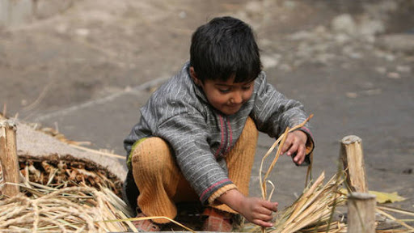
*KRAJ

